Slide 1

Seminário: Código Limpo
gui
Gustavo finkler haas
Guilherme campos feuser
Henrique goncalves moresco

Slide 2

CONCORRÊNCIA
O que é concorrência? Técnica utilizada para executar tarefas em paralelo
Objetivo central: Melhorar desempenho e responsividade em sistemas.
Desafio: Garantir segurança e eficiência ao lidar com compartilhamento de recursos.
O objetivo primário da concorrência é permitir que múltiplas tarefas sejam executadas simultaneamente, otimizando recursos (ex.: CPU, tempo de resposta). Porém, como isso introduz riscos (race conditions, deadlocks), a segurança e a eficiência tornam-se requisitos críticos para alcançar esse objetivo

Slide 3
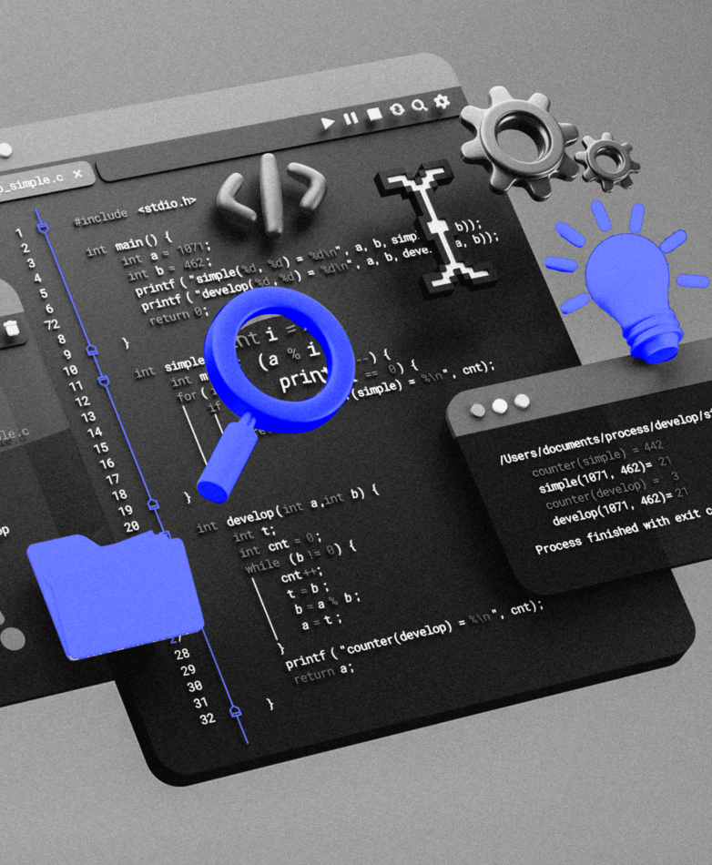
CONCORRÊNCIA
No contexto de "Código Limpo", Uncle Bob destaca que, sem segurança e clareza, a concorrência se torna um pesadelo de manutenção. Logo, o foco do capítulo é:
Evitar bugs difíceis de reproduzir (ex.: inconsistências em multithreads).
Escrever código concorrente legível, mesmo que isso exija trade-offs de desempenho.
Um exemplo prático de uso de concorrência:
Uma loja online precisa processar pagamentos e atualizar o estoque simultaneamente.
Sem utilizar concorrência: As tarefas são lentas e sequenciais.
Utilizando concorrência mal implementada: Risco de vender produtos sem estoque (race condition).
Utilizando concorrência limpa: Tarefas rápidas, seguras e sincronizadas.

Slide 4
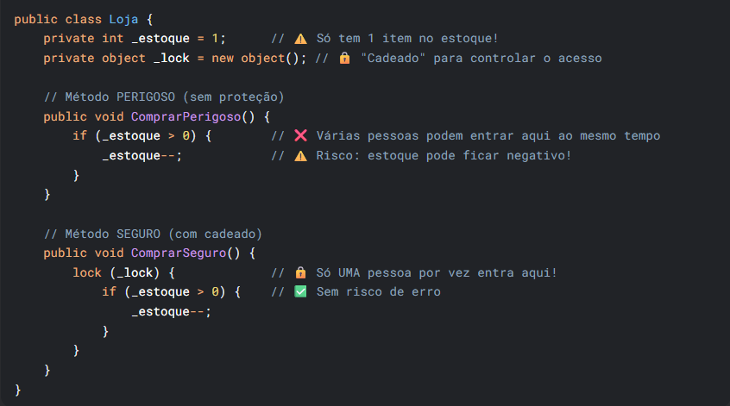
CONCORRÊNCIA
Método sem proteção(ComprarPerigoso): Vários clientes clicam "Comprar" ao mesmo tempo. Todos veem "1 em estoque" e finalizam a compra → estoque vai para -2!
Método seguro(ComprarSeguro): O cadeado (lock) faz os clientes entrarem um de cada vez. O primeiro compra, o estoque vai para 0, e os outros veem "Esgotado!"

Slide 5

CONCLUSÃO
A concorrência no contexto do capítulo 13 tem como objetivo prático permitir a execução paralela de forma segura e eficiente, mas seu propósito mais amplo (na computação) é habilitar a simultaneidade de tarefas. O capítulo ensina como alcançar isso sem comprometer a qualidade do código.
"O lock é como um semáforo que controla quem acessa o estoque, evitando caos!"

Slide 6
REFINAMENTO SUCESSIVO
O que é o Refinamento Sucessivo? - O objetivo do refinamento sucessivo é transformar código funcional, porém confuso (código sujo), em código limpo, legível e fácil de manter, por meio de melhorias incrementais e contínuas. É um processo de "lapidação" do código, onde pequenas alterações são feitas iterativamente para elevar a qualidade sem comprometer sua funcionalidade.

Slide 7
Principais Objetivos e ideias:
Legibilidade: Tornar o código autodocumentado, com nomes claros e estrutura lógica.
Redução de Complexidade: Dividir funções longas em métodos menores e especializados.
Eliminar Duplicações: Aplicar o princípio DRY (Don’t Repeat Yourself) para evitar repetições.
Facilitar Manutenção: Garantir que futuras alterações sejam rápidas e seguras, sem introduzir bugs
Separação de Responsabilidades: Isolar regras de negócio, validações, parsing de dados e tratamentos de erro em componentes distintos.

Slide 8
Refinamento Sucessivo na prática
Refinamento Sucessivo na prática:
1- Identificar um trecho de código difícil de entender (ex.: uma função de 50 linhas).
2- Fazer pequenas mudanças (ex.: extrair um método, renomear variáveis).
3- Testar após cada alteração para garantir que nada quebrou.
4- Repetir até que o código esteja claro e organizado.
Problemas:
Mistura de responsabilidades, o método faz tudo: parsing, validação e salvamento no banco. Viola o “Princípio da Responsabilidade Única”
Complexidade Alta, mais de 30 linhas em um único método, difícil de ler e manter.
Dificuldade para testar, testar validação separadamente do salvamento é impossível.

Slide 9
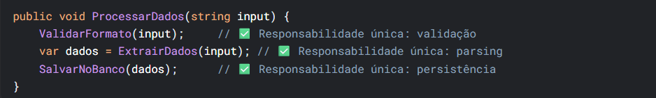
Código Refinado
Melhorias:
Separação de Responsabilidade: Cada método faz uma coisa bem feita. ValidarFormato: Verifica se o input está correto
ExtrairDados: Converte o input em um objeto estruturado. SalvarNoBanco: Persiste os dados no banco.
Legibilidade: O código se autodocumenta: qualquer pessoa entende o fluxo em segundos.
Facilidade de Manutenção: Alterar a validação não afeta o salvamento (e vice-versa)
Testabilidade: Cada método pode ser testado isoladamente (ex.: testar validação sem precisar do banco).
Principais Benefícios do Refinamento:
Legibilidade: Qualquer desenvolvedor entende o código rapidamente.
Manutenibilidade: Alterar uma regra não afeta outras partes.
Testabilidade: Métodos pequenos são fáceis de testar individualmente.
Agiliza o Trabalho em Equipe: Todos entendem o código rapidamente.
“Ninguém escreve código limpo de primeira. Código bom é resultado de múltiplas iterações de refinamento.”
– Robert C. Martin

Slide 10

CARACTERÍSTICAS INTERNAS DO JUNIT
O QUE É O JUNIT? O JUnit é uma framework para criar e executar testes automatizados em Java, que ajuda a garantir que o código funcione corretamente.
Origem do JUnit:
O JUnit nasceu dentro de um avião, durante uma conversa entre Kent Beck e Erich Gamma.
Em poucas horas, criaram os fundamentos do JUnit, combinando as ideias de testes de Kent em Smalltalk com a linguagem Java.

Slide 11
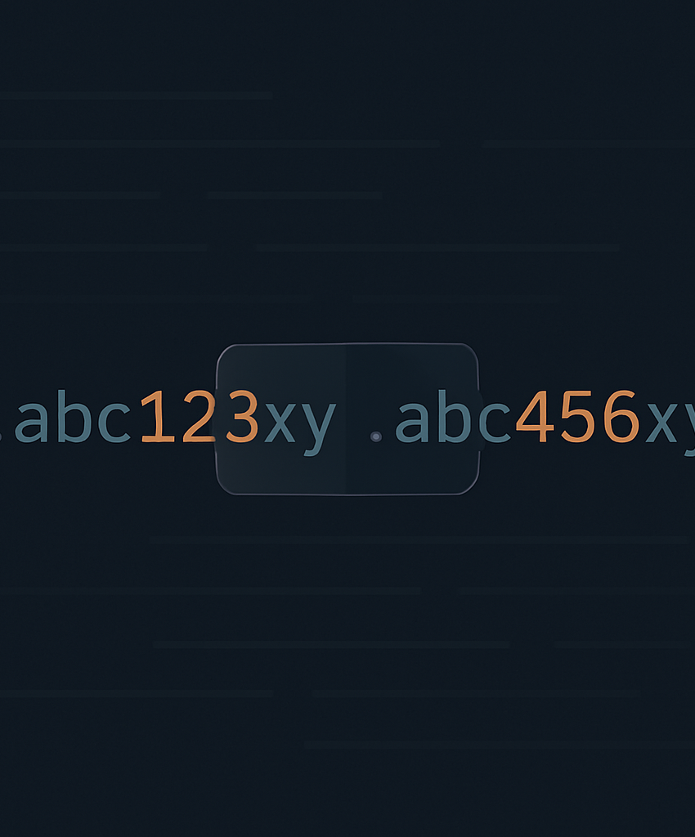
O que é o ComparisonCompactor?
É uma parte engenhosa do JUnit usada para destacar diferenças entre duas strings que falham em um teste.
Por exemplo, ao comparar "ABCDE" com "ABXDE", o módulo gera uma mensagem como: <...B[X]D...>
Isso ajuda o programador a ver rapidamente onde está o erro, especialmente quando as strings são longas e parecidas.

Slide 12
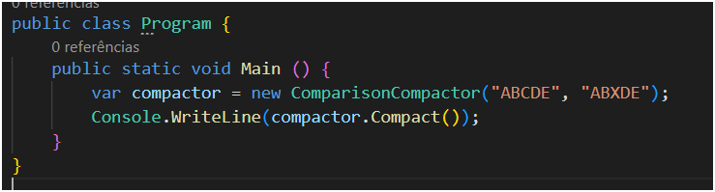
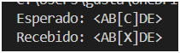
Exemplos de Uso:

Slide 13
REFATORANDO O SERIALDATE
OBJETIVOS:
Demonstrar como realizar uma revisão e refatoração profissional de código legado (no caso, a classe SerialDate), utilizando testes automatizados como suporte para compreensão, validação e melhoria progressiva da base de código.
CONTEXTO INICIAL:
O autor deixa claro que não se trata de crítica pessoal ao criador da classe (David Gilbert), mas sim de uma revisão técnica construtiva.
David, ao compartilhar a SerialDate publicamente, prestou um grande serviço à comunidade, criando uma classe útil que foca em datas, não em horas – eliminando a necessidade de utilização de outras APIs Java.

Slide 14
PROBLEMA INICIAL:
Embora existam testes unitários (SerialDateTests), eles cobrem apenas ~50% das instruções de código.
Um exemplo claro é o método MonthCodeToQuarter(), que não é testado nem utilizado.
ABORDAGEM DO AUTOR
Executar e validar os testes existentes.
Criar novos testes, com comportamento esperado e maior abrangência.

Slide 15
FILOSOFIA DA REFATORAÇÃO
Antes de modificar código legado (código desatualizado), é fundamental escrevê-lo de forma testável e coberta por testes confiáveis.
Compreensão precede refatoração: não se pode melhorar algo que você não entende completamente.
Testes também podem expressar expectativas de comportamento, mesmo antes de estarem implementadas.

Slide 16
VANTAGENS
A refatoração começa com testes abrangentes;
Cobertura de testes é fundamental para segurança durante mudanças;
Refatorar código legado é um processo que exige cautela, compreensão e iteração;
Testes que inicialmente falham podem servir como especificação do comportamento desejado.
DESVANTAGENS
Criar testes para código legado pode ser difícil se ele for mal estruturado;
Pode haver resistência a modificar código que “já funciona”;
Requer tempo e ferramentas adequadas.

Slide 17
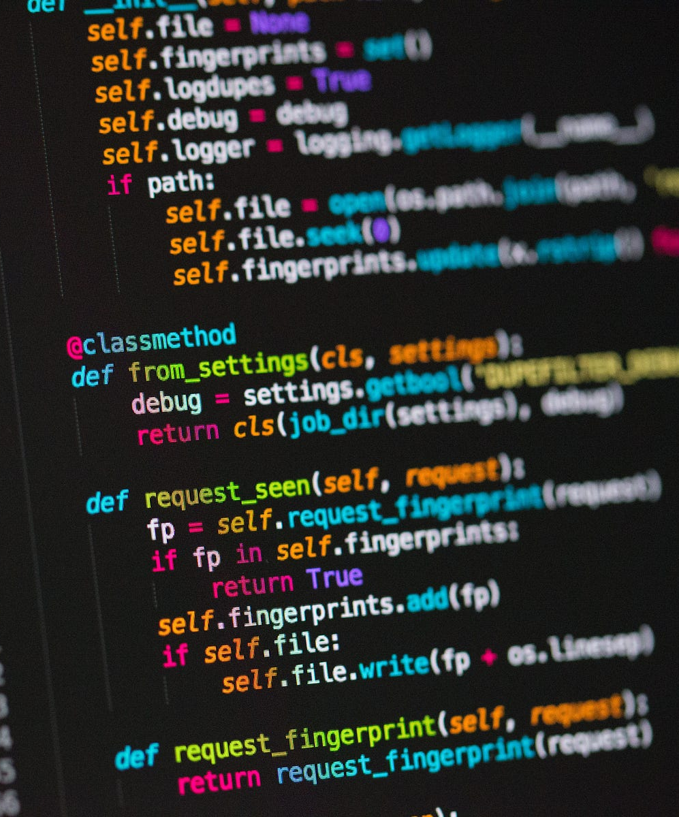
MAUS CHEIROS E HEURÍSTICAS
Reúne uma lista prática de "code smells" (maus cheiros de código) e heurísticas organizadas por categorias. Esses "cheiros" são indícios de que o código pode estar mal projetado, difícil de entender ou manter. As heurísticas, por outro lado, são boas práticas que ajudam a evitar esses problemas.
O autor destaca que bons desenvolvedores treinam sua sensibilidade para detectar esses sinais e corrigir o código antes que ele se torne problemático.

Slide 18
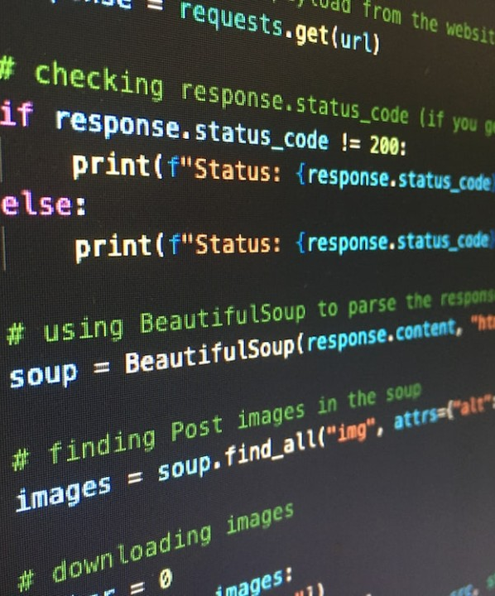
Comentários
Comentário bom explica o porquê, não o como. O código já deve ser claro o suficiente para explicar como funciona.
Comentários desnecessários ou enganosos são piores do que nenhum.
Comentários obsoletos são perigosos, pois passam informações erradas.
Evite redundância (comentários que repetem o que o código já diz).
Use comentários para:
Justificar decisões complexas.
Marcar partes do código que exigem revisão (ex: TODO).
Explicar regras de negócio específicas que não são óbvias.

Slide 19
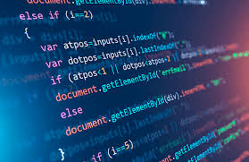
Ambiente
Um sistema de build precisa ser rápido e confiável.
Builds complicados ou lentos desencorajam testes e integração contínua.
Um bom ambiente de desenvolvimento deve permitir:
Rodar todos os testes com um único comando.
Gerar a versão final com facilidade.
Feedback rápido sobre erros.

Slide 20

Funções
Funções devem ser pequenas e fazer apenas uma coisa.
Nomeie as funções de maneira clara e objetiva.
Evite passar muitos parâmetros – isso indica responsabilidade mal distribuída.
Funções com efeitos colaterais inesperados (alterar variáveis externas, por exemplo) são perigosas.
Prefira funções puras, que recebem entradas e retornam saídas previsíveis.

Slide 21

Geral
Evite duplicação de código: sempre que encontrar partes repetidas, pense em como unificá-las.
Código morto (que não é mais usado) deve ser removido.
Estilo consistente (formatação, nomeação, espaçamento) facilita a leitura por qualquer membro da equipe.
Prefira clareza à complexidade: uma solução simples e compreensível é melhor do que uma solução inteligente e obscura.

Slide 22

Nomes
Escolha nomes descritivos: que revelem a intenção da variável, função ou classe.
Nomes devem ser pronunciáveis e pesquisáveis (fáceis de encontrar no projeto).
Evite abreviações sem sentido.
Use um padrão consistente: se você usa get para acessar valores, use set para atribuir, e assim por diante.

Slide 23

Testes
Testes devem ser:
Rápidos – para rodar com frequência.
Independentes – não devem depender uns dos outros.
Repetíveis – devem sempre produzir o mesmo resultado.
Automatizados – para garantir consistência e agilidade.
Testes mal escritos ou frágeis indicam problemas de design no sistema.
Um bom conjunto de testes permite que você refatore com confiança

Slide 24

Conclusão
Os capítulos ensinam que, assim como bons autores reescrevem textos para melhorar a clareza, bons programadores refatoram continuamente seu código. Os maus cheiros são pistas que algo pode estar errado, mesmo que o código "funcione". O objetivo é desenvolver um faro para detectar esses sinais e aplicar heurísticas que mantenham o código limpo, simples e sustentável a longo prazo.

